Slide 1
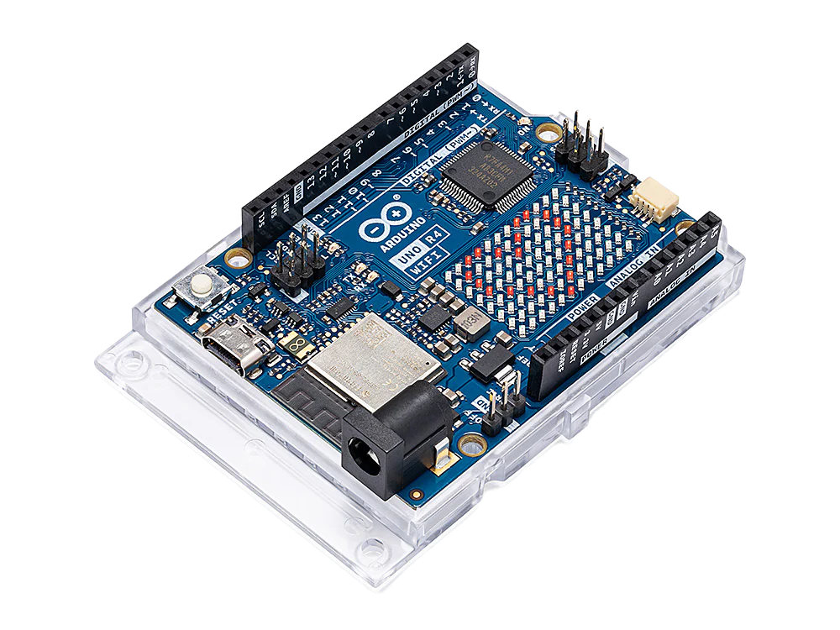
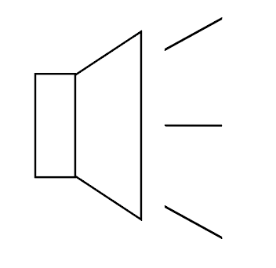
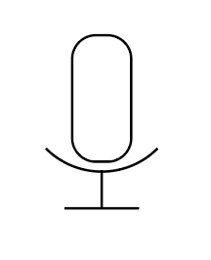
Arduino（送信）
Arduino（受信）
4進数の数列を
音に変換
周波数から
4進数数列に変換
各シンボルに対応した
周波数の音を出力
スピーカー
マイク

Slide 2
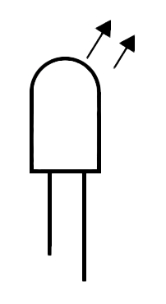
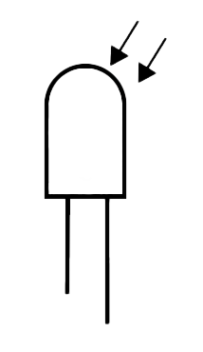
Arduino（送信）
Arduino（受信）
4進数に対応してLEDを
光らせる
受信した4進数を配列に格納
各LEDの発光を検知
LED
照度センサ

Slide 3
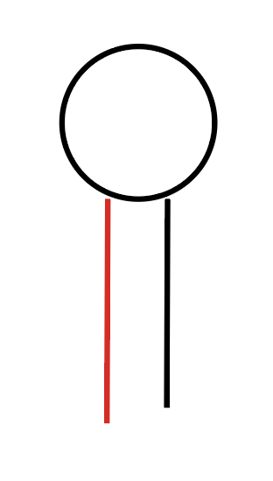
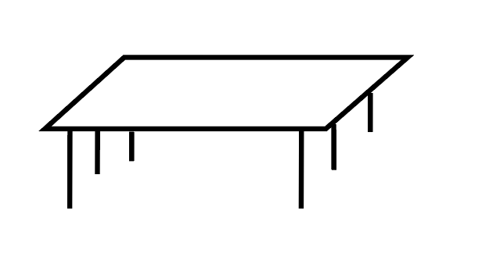
Arduino（送信）
Arduino（受信）
2進数で振動をオン・オフ
受信した2進数を配列に格納
振動の有無を検知
振動モータ
3軸加速度センサ

